Slide 1
Вівторок – 19 вересня

Slide 3
Привітання

Slide 4
Тема тижня:

Slide 5
Обмін інформацією
Діти, а чи знаєте ви, як називається країна в якій ми живемо?

Slide 6
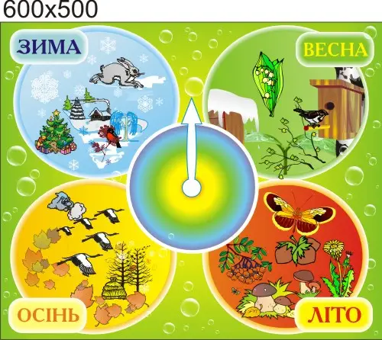
Новини дня
Пора року

Slide 7
Новини дня
День тижня

Slide 8
Новини дня
Число,
місяць

Slide 9
Новини дня
Стан неба:
Ясно
Хмарно
Похмуро

Slide 10
Новини дня
Сила вітру:
Тихо
Легкий
Помірний
Сильний

Slide 11
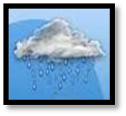
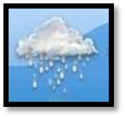
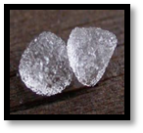
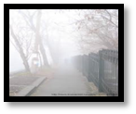
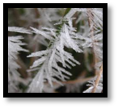
Новини дня
Опади:
Дощ
Сніг
Град
Туман
Іній

Slide 12
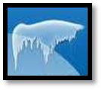
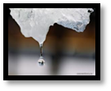
Новини дня
Інші явища:
Блискавка
Веселка
Ожеледиця
Відлига

Slide 13
Новини дня
Температура
повітря:

